Slide 1
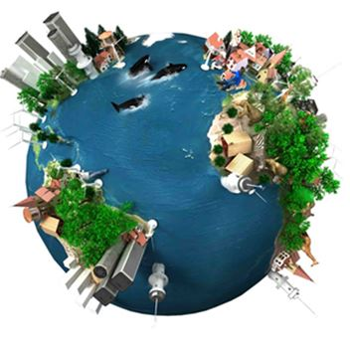
অনলাইন ক্লাসে সবাইকে স্বাগতম

Slide 2
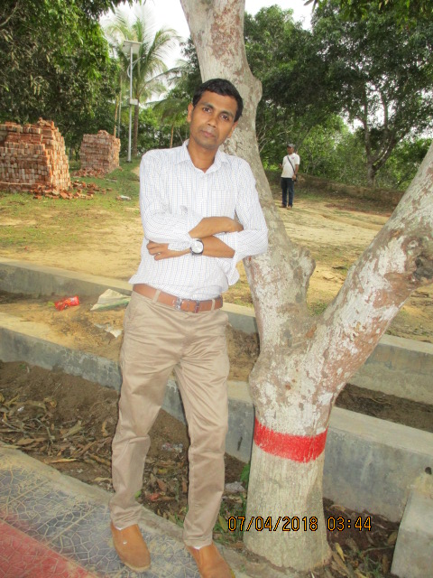
শিক্ষক পরিচিতি
বিজয় চন্দ্র শীল
প্রভাষক (আইসিটি)
Email : bijoyshil7@gmail.com
মোবাইল নং 01715264825
সুলতানপুর হানিফ ভূঁইয়া স্কুল এন্ড কলেজ , বেগমগঞ্জ, নোয়াখালী।

Slide 3
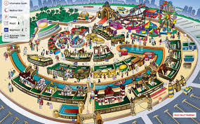
নিচের ছবিটি লক্ষ্য করি
দুবাই এর গ্লোবাল ভিলেজ

Slide 4
আজকের পাঠ
বিশ্বগ্রাম (Global Village)

Slide 5
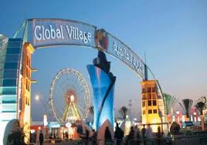
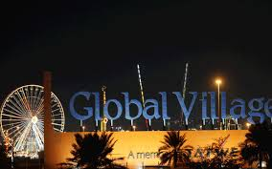

Slide 6
এখানে পৃথিবীর এক প্রান্ত থেকে অন্য প্রান্তে চিঠি বা ডাটা প্রেরণ ও যোগাযোগ করা যায়

Slide 7
বিশ্বগ্রাম (Global Village)
বিশ্বগ্রাম বা গ্লোবাল ভিলেজ বলতে সাধারণত এমন একটি ধারণাকে বোঝানো হয় যেখানে বিশ্বের বিভিন্ন প্রান্তের লোকজন পরস্পরের সাথে সহজ যাতায়াত ও ভ্রমন, গণমাধ্যম ও ইলেক্ট্রনিক যোগাযোগ (রেডিও, টেলিভিশন, টেলিফোন, মোবাইল ফোন, ইন্টারনেট ইত্যাদি।) অর্থাৎ গ্লোবাল ভিলেজ হচ্ছে এমন একটি ধারনা ইলেকট্রনিক যোগাযোগের মাধ্যমে গোটা পৃথিবীটাকেই একটি গ্রাম হিসাবে বিবেচনা করা হয়।

Slide 8
বিশ্বগ্রাম প্রতিষ্ঠার উপাদান সমূহ
1। হার্ডওয়্যার
২।সফটওয়্যার
৩। নেটওয়্যার্ক সংযুক্ততা
৪। ডেটা
৫। মানুষের সক্ষমতা

Slide 9
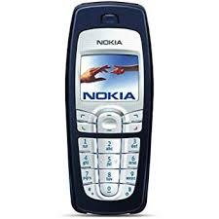
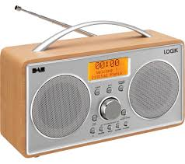
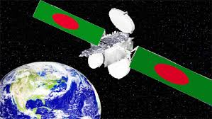
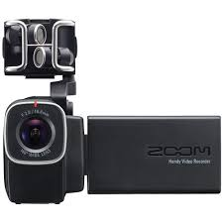
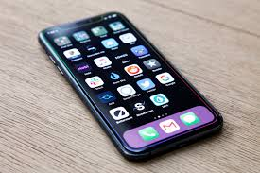
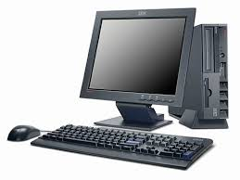
1। হার্ডওয়্যার (Hardware)

Slide 10
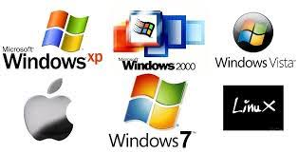
২। সফটওয়্যার (Software)

Slide 11
3. ইন্টারনেট সংযুক্ত Connectivity

Slide 12
4. ডাটা (Data)
5. gvby‡li Ávb ev mÿgZv (Capacity)

Slide 13
বিশ্বগ্রামের ধারনা সংশ্লিষ্ট প্রধান উপাদান সমূহঃ
১. যোগাযোগ (Communication)
২. কর্মসংস্থান (Employment)
৩. শিক্ষা (Education)
৪. চিকিৎসা (Health care and treatment)
৫. গবেষণা (Research)
৬. অফিস (Office)

Slide 14
বিশ্বগ্রামের ধারনা সংশ্লিষ্ট প্রধান উপাদান সমূহঃ
৭. বাসস্থান (Residence)
৮. ব্যবসায়-বানিজ্য (Business)
৯. সংবাদ (News)
১০. বিনোদন ও সামাজিক যোগাযোগ
(Entertainment and Social communication)
১১. সাংস্কৃতিক বিনিময় (Cultural exchange)

Slide 15
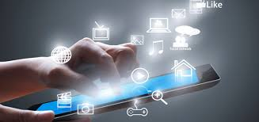
1. যোগাযোগ (Communications)

Slide 16
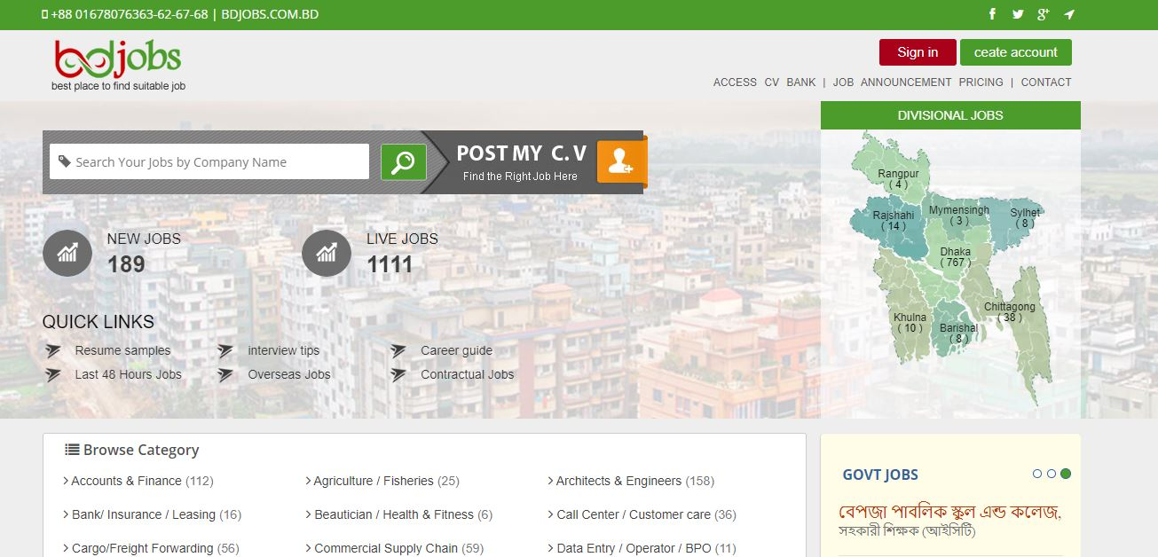
2. কর্মসংস্থান (Employment)

Slide 17
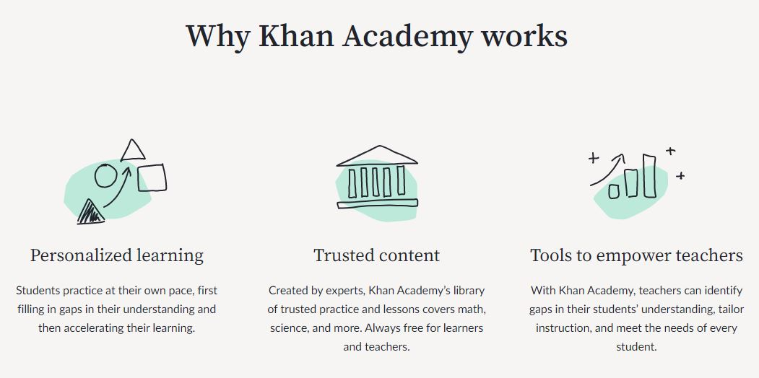
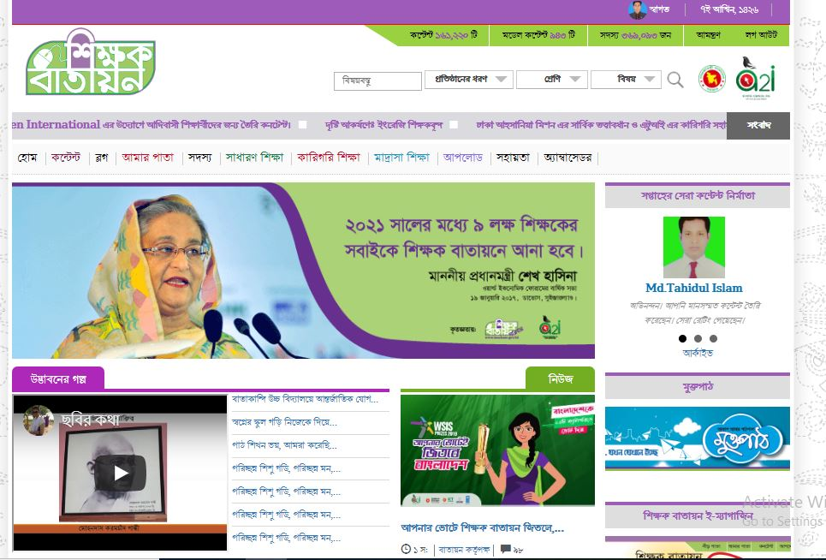
৩. শিক্ষা (Education)

Slide 18
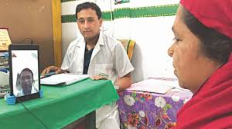
4. চিকিৎসা (Health care Treatment))

Slide 19
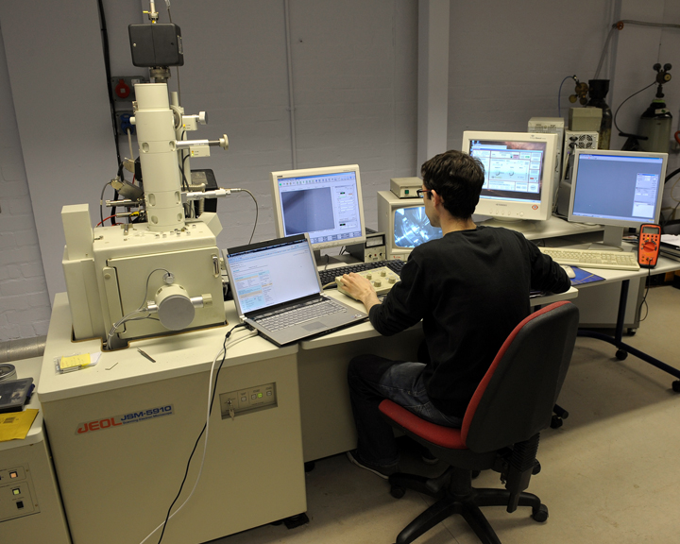
৫. গবেষণা (Research)

Slide 20
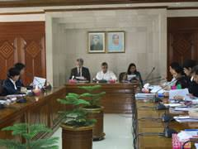
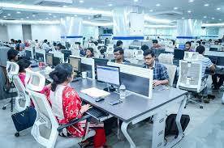
৬. অফিস (Office)

Slide 21
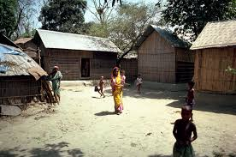
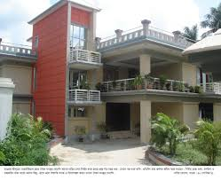
৭. বাসস্থান (Residence)

Slide 22
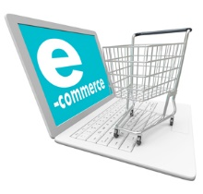
৮. ব্যবসায়-বানিজ্য (Business)

Slide 23
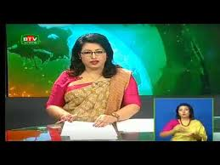
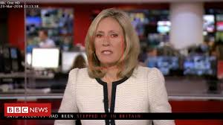
৯. সংবাদ (News)

Slide 24
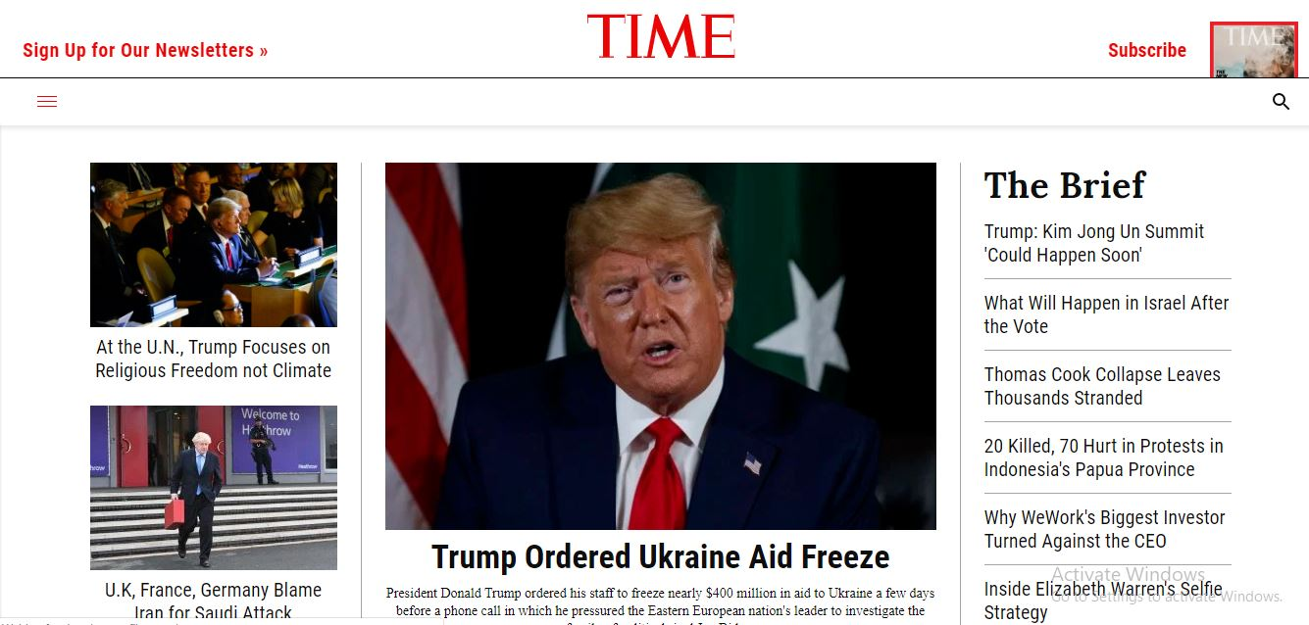
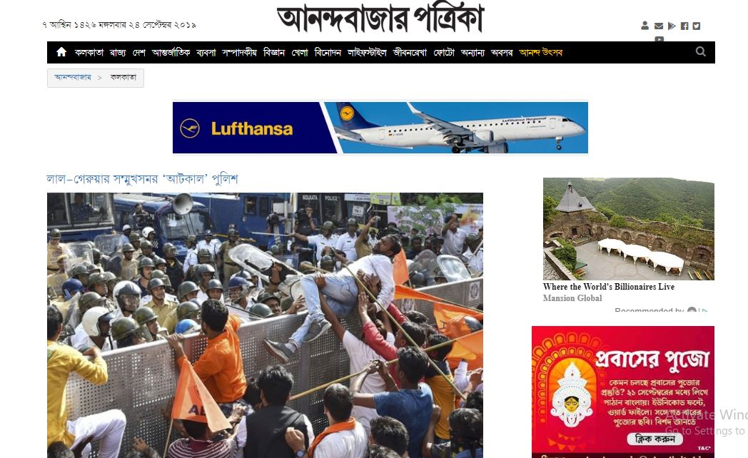
গ্লোবাল ভিলেজের সুবিধা
ঘরে বসে দেশের ও বিভিন্ন দেশের পত্র পত্রিকা খুব সহজে পড়া যায়।

Slide 25
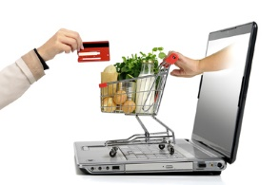
ঘরে বসেই পণ্য কেনা বেচা করা যায়। ব্যবসা বানিজ্যের প্রসার ঘটছে এবং লেনদেনও সহজ হচ্ছে।

Slide 26
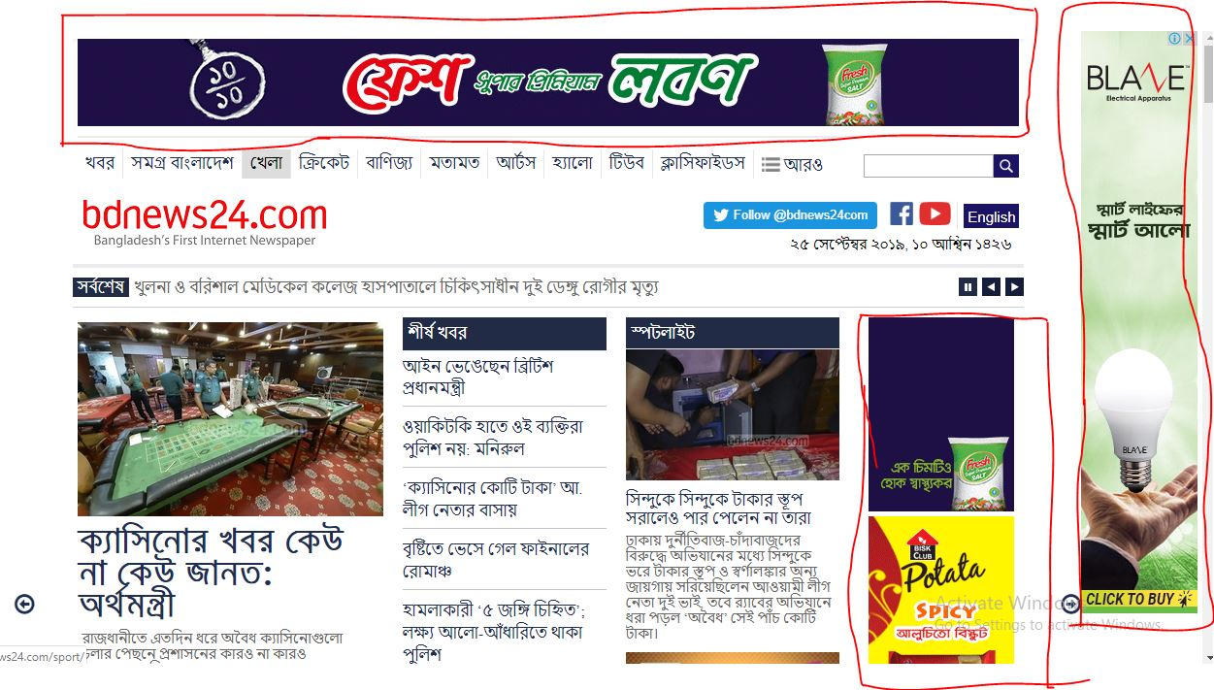
ওয়েবপেজে একটি বিজ্ঞাপন নিমেষেই সারা পৃথিবীতে ছড়িয়ে দেওয়া যায়।

Slide 27
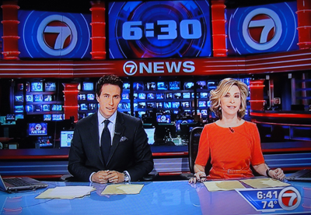
প্রতি মূহুর্তে বিশ্বের খবর জান যায়

Slide 28
ঘরে বসে ইন্টারনেটের মাধ্যমে আউটসোর্সিং করে উপার্জন করা যায়।

Slide 29
বহুনির্বাচনী প্রশ্ন
প্রশ্নঃ ১
বিশ্বগ্রামের মেরুদন্ড কোনটি ?
(ক) কানেকটিভিটি
(খ) সফটওয়্যার
সঠিক উত্তর জানতে বৃত্তে ক্লিক করি
(গ) ডাটা
(ঘ) হার্ডওয়্যার
প্রশ্নঃ ২
গ্লোবাল ভিলেজ প্রতিষ্ঠার ক্ষেত্রে নিচের কোন উপাদানটির ভূমিকা সবচেয়ে বোশি ?
(ক) রেডিও
(খ) টেলিভিশন
সঠিক উত্তর জানতে বৃত্তে ক্লিক করি
(গ) টেলিফোন
(ঘ) ইন্টারনেট

Slide 30
বাড়ির কাজ
বিশ্বগ্রামের প্রভাবে পৃথিবী ছোট হয়ে আসছে, এর গুরুত্ব বিশ্লেষণ করবে।

Slide 31
সবাইকে ধন্যবাদ...

